Slide 1
《Python人工智能》
第二章 Python 编程语言

Slide 2
01
PART
Python简介

Slide 3
Python开发环境的安装
Python语言是开源项目的优秀代表，其解释器的全部代码都是开源的，
可以在Python语言的主网站
http://www.python.org
自由下载主网站下载页面如图所示

Slide 4
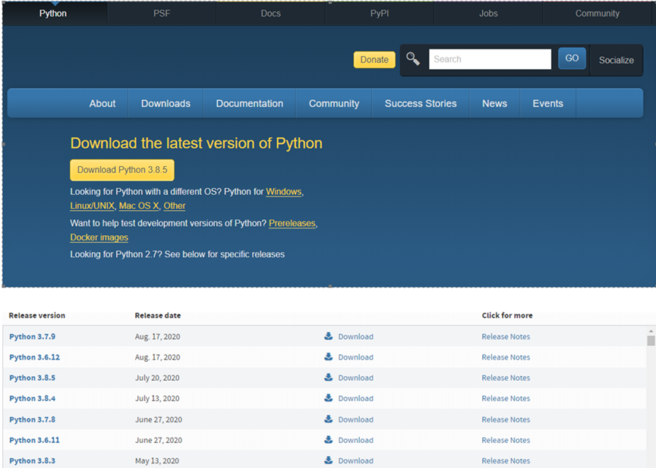
Python开发环境的安装

Slide 5
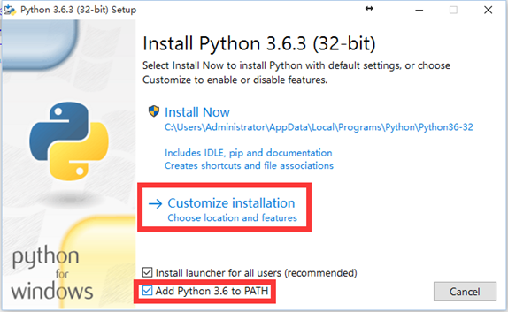
Python开发环境的安装
2）双击下载的程序安装包 python-3.6.3.exe。注意要勾选：Add Python 3.6 to PATH，点击 Customize installation进入下一步（方便我们自定义安装路径），如图2-3所示。如果不勾选Add Python 3.6 to PATH，则需要手动设置环境变量。

Slide 6
02
PART
Python基本语法与数据类型

Slide 7
编程步骤
编写程序的目的是“使用计算机解决问题”，可以分为6个步骤：
1）分析问题
2）划分边界
3）设计算法
4）编写程序
5）调试测试
6）升级维护

Slide 8
Python基本语法
Python程序语法元素
程序的格式框架
注释
3. 变量命名与保留字
4. 赋值语句
常用函数
input()函数
eval(<字符串>)
print()函数
Python基本数据类型
3种数字类型：
整数、浮点数、复数，一种字符串类型：
切片：s[m:n:k]
字符函数
字符操作

Slide 9
03
PART
程序结构

Slide 10
结构类型
1分支结构
2循环结构
3循环保留字节
4异常处理

Slide 11
1.分支结构
单分支的格式如下：
if <条件>:
<语句块>
二分支结构，格式如下：
if <条件>:
<语句块1>
else:
<语句块2>
多分支结构，格式如下：
if <条件1>:
<语句块1>
elif <条件2>:
<语句块2>
……
else:
<语句块N>

Slide 12
2循环结构
保留字for 遍历循环，语法格式如下：
for <循环变量> in <遍历结构>：
<语句块>
保留字while实现无限循环，语法格式如下：
while <条件> :
<语句块>
与保留字else 搭配的扩展模式，语法如下：
while <条件> :
<语句块1>
else:
<语句块2>

Slide 13
循环保留字（break continue）
break 跳出它所属的循环结构，
continue 与break的区别在于，continue是结束本次循环，继续下一轮循环判断；break语句则会结束整个循环过程。
for <循环变量> in <遍历结构>： <语句块1> if <判断条件> : break <语句块2> | while <循环条件> : <语句块1> if <判断条件> : break <语句块2>
for <循环变量> in <遍历结构>： <语句块1> if <判断条件> : continue <语句块2> | while <循环条件> : <语句块1> if <判断条件> : continue <语句块2>

Slide 14
异常处理
try-except语句实现异常处理，基本语法格式如下：
try:
<语句块1>
except <异常类型>:
<语句块2>

Slide 15
04
PART
Python函数与模块化编程

Slide 16
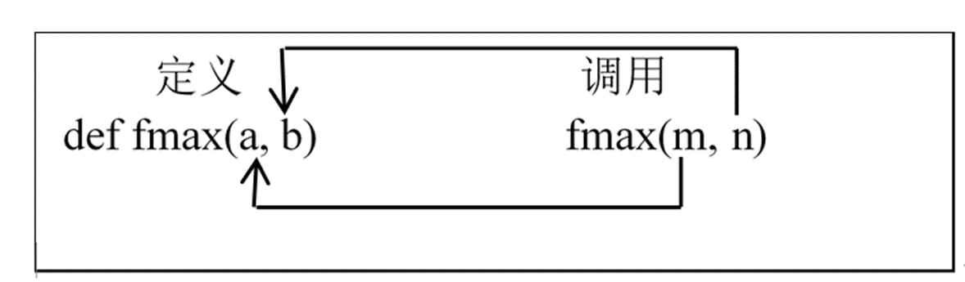
函数的基本使用
函数的定义
定义格式：
def 函数名（参数1,参数2,……）：
函数体
return 返回值列表
函数的调用
调用函数的基本格式：
函数名（参数列表）
匿名函数
<函数名> = lambda <参数列表>：表达式
这个语句等价于如下正常函数的定义：
def 函数名（参数列表）：
return 表达式
函数的返回值
函数的返回值语句return是可选项，可以出现在函数体中的任何位置，它的作用是结束并退出当前函数，将程序返回到函数被调用时的位置继续执行，同时将函数中的数据返回给主程序。
变量的作用域
根据变量的作用域的不同，可以将变量分为两类：全局变量和局部变量
参数的传递

Slide 17
05
PART
Python
面向对象编程

Slide 18
类的定义与使用
类
类的定义使用class关键字来实现，语法如下：
class 类名（父类 ）：
属性名 = 属性值
def 方法名()：
方法体
对象
对象是类的实例化，类是对象的抽象，即创建对象的模板。创造类之后，需要通过创建对象来使用类，格式如下：
对象名 = 类名（）

Slide 19
属性和方法
1.属性
是用于描述事物的特征，如颜色、大小、数量等。可以分类属性和对象属性
2.构造方法
在类的方法中，有两种特殊方法，分别在类创建时和销毁时自动调用，分别是构造方法__init__() 和析构方法__del__()。
3. 对象方法
对象方法是在类中定义的，以关键字self作为第一个参数。

Slide 20
继承
一个类可以继承自另一个类，并自动拥有的另一个类的属性和方法，还可以添加自己新的特性和方法。继承类称为子类，被继承的类称为父类或超类。子定定格式如下：
class 子类名(父类名)：

Slide 21
06
PART
Python
文件操作与图形化编程

Slide 22
文件的基本操作
open()函数格式如下：
变量名 = open ( 文件名，打开模式，文件编码)
如：f = open(‘example.txt, ‘r’, encoding=’utf-8’)
close()方法关闭，格式如下：
变量名.close()
如f.close()
文件的读取
file.read(size=-1) | 读入整个文件内容，若给出参数，则读前size长度的字符串或字节流
file.readline(size=-1) | 读入一行内容，若给出参数，则读入前size长度的字符串或字节流
file.readlines(hint=1) | 读入所有行，每行为列表中一个元素，若给出参数，则读hint行

Slide 23
文件的写入
方法 | 含义
file.write(s) | 向文件写入一个字符串或字节流
file.writelines(lines) | 将一个元素全为字符串的列表写文件
file.seek(offset) | 改变当前文件操作指针的位置，offset的值：0：到文件开头，1：当前位置，2：文件结尾
write() 方法中的参数s表示要写入文件中的字符串，在一次打开和关闭操作之间，每调用一次wrtie()方法，程序向文件中追加一行数据，并返回本次写入文件中的字节数。writelines(lines)方法中的参数lines是元素为字符串的列表。

Slide 24
图形化界面tkinter
1. 主窗体创建与运行
图形用户界面程序都需要一个根窗口，也叫主窗口，它就好像绘画时需要的画纸一样，tkinter提供创建主窗口的构造函数Tk()，创建语句：
root = Tk()
窗口和组件都创建好后，需要运行，程序要不停地告诉窗口管理对象GM(geometry manager)有一个组件产生，方法：
root.mainloop()

Slide 25
选项(别名) | 说明
background(bg) | 当控件显示时，给出的正常颜色
borderwidth(bd) | 设置一个非负值，该值显示画控件外围3D边界的宽度；控件内部的3D效果也可以使用该值
cursor | 指定控件使用的鼠标光标，该值可以是Tkinter接受的任何格式
font | 指定控件内部文本的字体
foreground(fg) | 指定控件的前景色
width | 指定一个整数,设置控件宽度，控件字体的平局字符数。
height | 指定窗口的高度,采用字体选项中给定字体的字符高度为单位,至少为1
anchor | 指出控件信息(如文本、位图)如何在控件中显示。必须为下面值之一：N,NE,E,SE,S,SW,W,NW或者CENTER.比如NW(NorthWest)指显示信息时使左上角在控件的左上端
command | 指定一个与控件关联的命令。该命令通常在鼠标离开控件之时被调用，对于单选按钮和多选按钮，tkinter变量将在命令调用时更新
image | 指定所在控件中显示的图像,必须是用图像create方法产生的。如果图像选项设定,它覆盖已经设置的位图或文本显示；更新恢复位图或文本的显示需要设置图像选项为空串
pady | 指定一个非负值设置控件Y方向需要的边距。该值为Tkinter接受的格式。当计算需要多大的窗口时，控件会把此值加到正常大小之上(由控件中显示内容决定)。大部分控件只用此项于文本，如果它们显示位图或图像，通常忽略空边选项
padx | 指定一个非负值设置控件X方向需要的边距。该值为Tkinter接受的格式。当计算需要多大的窗口时，控件会把此值加到正常大小之上(由控件中显示内容决定)。大部分控件只用此项于文本，如果它们显示位图或图像，通常忽略空边选项

Slide 26
07
PART
本章小结

Slide 27
小结
Python 是一种面向对象的解释型程序设计语言，它作为人工智能的最佳语言，具有许多优势。本章介绍了Python 的安装、基本语法、数据类型、程序设计结构、函数应用，以及面向对象编程的基本概念。并在最后将各知识点进行了综合应用，形成一个小项目案例，以实战加深读者对项目开发的理解。

Slide 28
08
PART
课后思考题

Slide 29
练习题
1. 编写isprime() 函数，参数为整数，要有异常处理。函数功能是如果整数是质数，返回True ，否则返回False。
2. 编写程序实现最大公约数和最小公倍数计算。
3. 汉诺塔是一个数学难题，其问题描述为如何将所有圆盘从A盘借助B盘移动到C盘。请用Python 编写程序实现汉诺塔的移动。要求输入汉诺塔的层数，输出整个移动的流程。
4. 编程程序实现随机密码生成。要求在26个字母的大小写和9个数字组成的列表中随机生成10个8位密码
5. 参考单词练习系统，设计一个学生成绩管理系统。

Slide 30


谢谢聆听！

